Slide 1
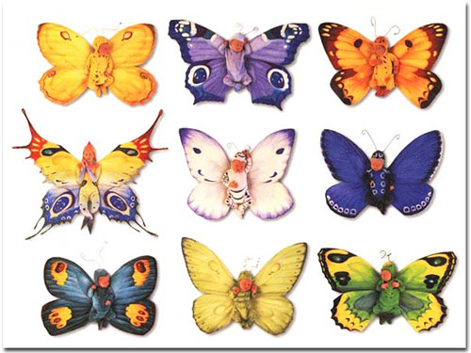

Slide 2
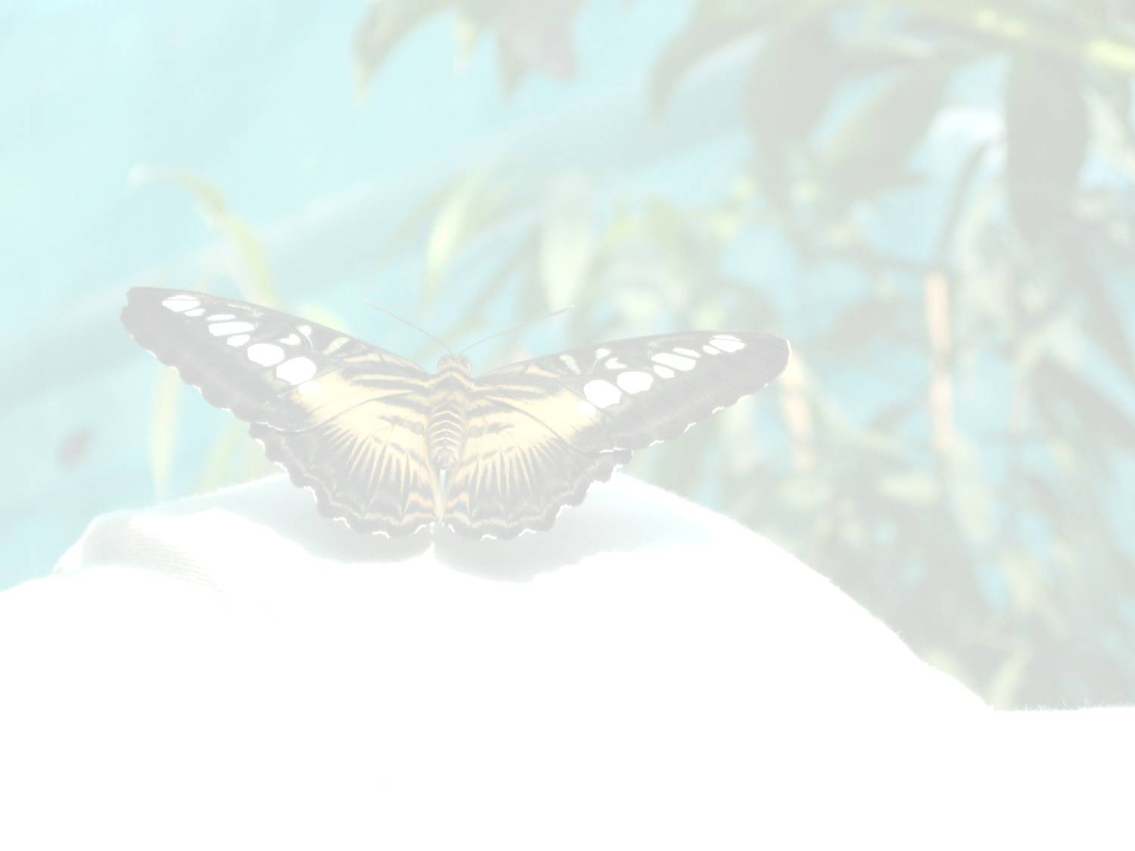
Б А Б О Ч К И
Выполнила: Кузнецова Дарья 7 класс
НОУ «Частная школа «София» Г.Пермь
Руководитель: Быкова Марина Юрьевна учитель биологии и химии

Slide 3
Бабочки, должно быть, одни из самых красивых живых существ на Земле! Они похожи на ожившие цветы, причудливость и яркость окраски их крыльев поистине сказочная.

Slide 4
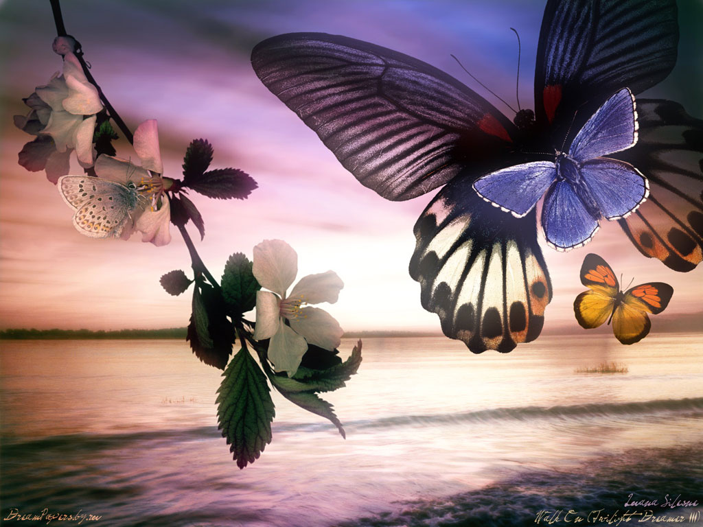

Slide 5
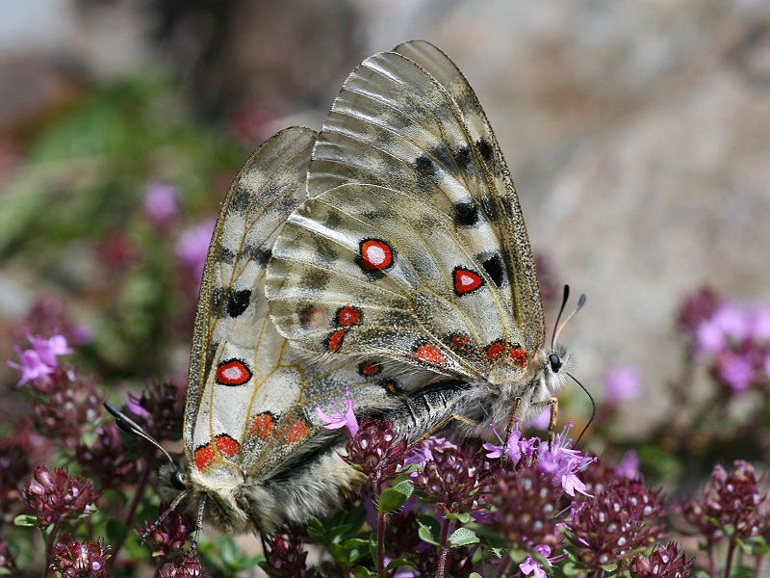
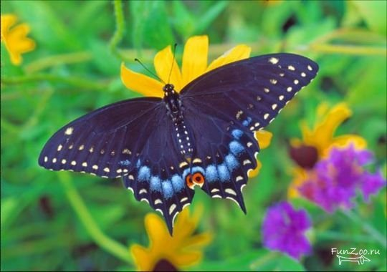
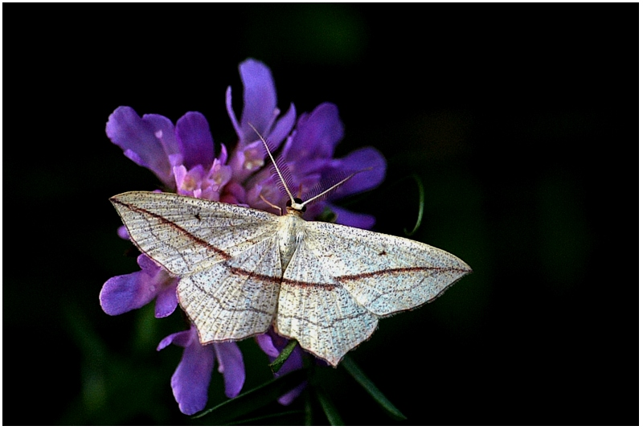

Slide 6
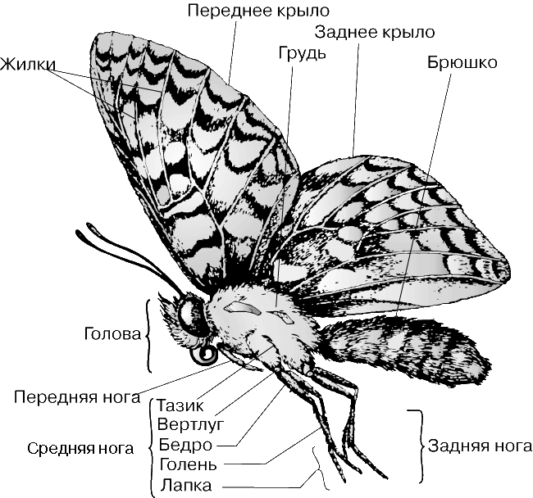
Строение бабочки
Тело бабочки разделено на:
голову
грудь
брюшко
2 пары крыльев, покрытых чешуйками- видоизмененными хитиновыми волосками
пара длинных членистых антенн – усиков
3 пары ножек
Большие полусферические глаза занимают большую часть головы и состоят из множества фасеток, каждая из которых – глаз в миниатюре. Они бывают белого, желтого, оранжевого, красного, и коричневого цвета.

Slide 7
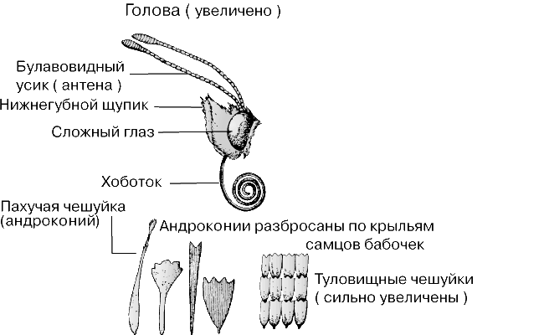
На нижней стороне головы располагается ротовой аппарат - скручивающийся в спираль хоботок, образованный соединенными между собой, но не сросшимися наружными лопастями нижних челюстей. Через хоботок бабочка высасывает нектар с помощью похожего на кузнечные мехи глоточного насоса.
Почти всегда по сторонам хоботка располагаются 3-члениковые густо покрытые чешуйками сенсорные органы – нижнегубные щупики.
Слух развит очень хорошо, слышат ультразвук и зачастую страдают от него.
Органы обоняния достигают фантастической остроты.
Также отлично развито чувство вкуса,
они пробуют пищу лапками и хоботом, причём вкус сахара распознают в растворах в самых малых концентрациях. Органы вкуса по части сладкого превосходят органы вкуса человека в 2 тыс. раз!

Slide 8
Крылья бабочек стеклянно-прозрачные, покрыты густым строем чешуек, расположенных ровными рядами и сложенных друг на друга, как черепица или серебристые деревянные «лемеха», одевающие купола старинных русских церквушек.
Чешуйки бывают разные по форме, и все они — видоизмененные волоски. В некоторых, как в прозрачных мешочках, собраны зернышки окрашенного вещества — пигмента, это цветные чешуйки.
Но есть чешуйки оптические — они бесцветны и покрыты тончайшими ребрышками, лучи света «преломляются» в них, и крыло сверкает радужным, металлическим блеском — зеленым, огненным, ярко-синим!

Slide 9
Развитие бабочки
Бабочки — насекомые с полным циклом превращений. Превращения имеют четыре стадии:
яйцо
личинка (гусеница)
куколка
бабочка (имаго)
Причудливый узор крыльев можно считать брачным нарядом бабочек. Одна бабочка, в зависимости от вида, может отложить от нескольких десятков до 1000 и более яиц.
Новорожденные бабочки очень прожорливы.
Тело гусеницы— сложная система,включающая в себя около 2000 разнообразных мышц.

Slide 10
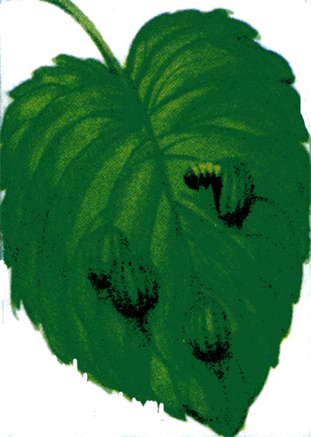
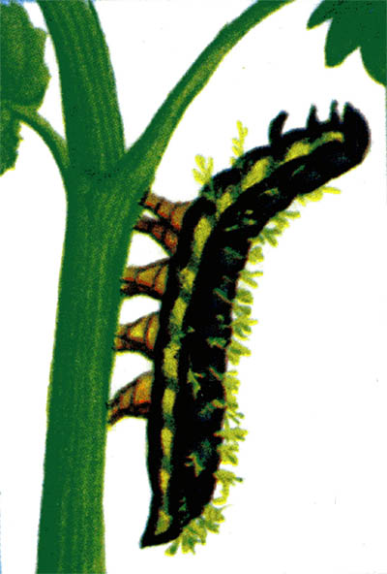
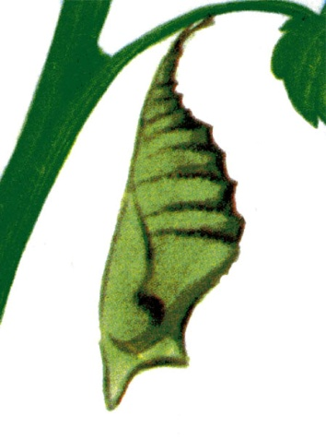
Это - яйца, которые бабочка отложила на листья, служащие кормом или рядом с растением.
Из яиц выползают личинки (гусеницы), линяют 4-5 раз.
Затем гусеницы
сворачиваются в
кокон (куколку). В
нём происходит метаморфоз - постепенно
развивается бабочка.

Slide 11
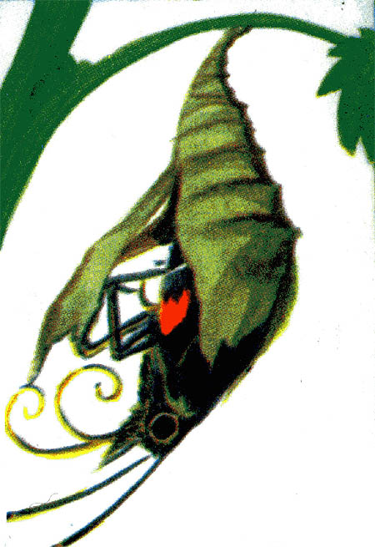
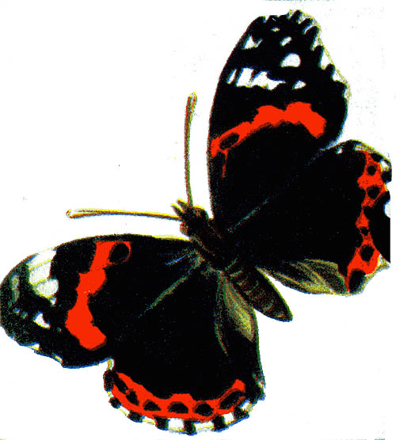
Через неделю или несколько лет оболочка кокона с треском разрывается, появляется взрослая бабочка (имаго)
Расправляет крылья, нагнетая в них из полости тела гемолимфу по жилкам, которые утолщаются и затвердевают, превращаясь в опорные элементы крыльев. Когда те подсохнут, гемолимфа уходит обратно: теперь бабочка готова к полету.

Slide 12
МНОГООБРАЗИЕ БАБОЧЕК
Известно 130000 видов бабочек

Slide 13
Бабочки делятся на две группы: дневные и ночные
Ночная бабочка
Дневная бабочка

Slide 14
Дневные, или буловоусые, бабочки
Имеют обычно более или менее длинные тонкие антенны (усики), заканчивающиеся булавовидным утолщением.
Сильно разросшийся передний край заднего крыла соединяет оба крыла во время полета и они действуют как единое целое. Полет медленный, порхающий.
В состоянии покоя дневные бабочки складывают крылья, вертикально подняв их над туловищем.
Туловище относительно стройное, крылья ярко окрашены, а период активности приходится на светлое время суток.

Slide 15
Ночные, или разноусые, бабочки
Антенны чаще всего перистые или гребенчатые.
Для них же характерна особая зацепка (уздечка) из одной или нескольких щетинок у корня переднего края заднего крыла, заходящая под особый вырост или группу чешуек на нижней стороне переднего крыла и в результате скрепляющая крылья друг с другом. Благодаря этому соединительному механизму оба крыла во время полета действуют как единое целое.
Полет стремительный и частый, в сумерках или ночью.
В состоянии покоя ночные либо разводят крылья в стороны, либо сдвигают на спине домиком.
Тело отличается плотным сложением, неброскими крыльями.

Slide 16
Имена у них красивые, это часто имена греческих богов и героев: Аполлон, Психея, Гектор, Икар. Так люди выразили свое восхищение яркой красотой бабочек.

Slide 17
Легенды о бабочках:
В Японии считают, что увидеть бабочек в доме - счастье, потому что они символизируют все самое лучшее в жизни человека.
У индейцев Бразилии, жителей стран Азии- образ бабочки связан в легендах с душами предков. Покалечить бабочку считалось большим грехом…
Древние славяне по первым весенним бабочкам предсказывали будущее лето: белые бабочки сулили много молока, а красные- много меда и засуху.

Slide 18
П С И Х Е Я
Легенда
Психея была так прекрасна, что ей стала завидовать сама богиня любви и красоты Венера. Она поручила своему сыну Амуру поразить сердце Психеи стрелой, наполненной любовью к самому презренному из людей. Однако Амур ослушался богиню. Он сам влюбился в Психею и поселил ее в чудесный дворец. Амур предупредил возлюбленную, что она никогда не должна видеть его лица, и прилетал к ней лишь темными безлунными ночами. Увы! Снедаемая любопытством, Психея однажды ночью зажгла светильник и с восхищением увидела лицо прекрасного бога. Капля горячего масла разбудила Амура, и он тут же покинул свою юную супругу, нарушившую роковой запрет. Чтобы вернуть его себе, Психее пришлось пройти множество испытаний.

Slide 19
И К А Р
Легенда
Икар (греческая мифология) - сын Дедала. Икар поднялся в небо на крыльях, сделанных из птичьих перьев, скрепленных воском. Но, вопреки предупреждению отца, он слишком близко подлетел к солнцу. Воск расплавился, крылья рассыпались и, упав на землю, Икар погиб.
Голубые крылышки бабочки олицетворяют вечное стремление человека к небу.

Slide 20
Г А Л А Т Е Я
Легенда
Галатея - морская нимфа, нереида, олицетворение спокойного, блещущего в лучах солнца моря. Нереиды благожелательны к людям, помогают морякам в опасности.
Галатея - изваянная из мрамора скульптором Пигмалионом. Для многих поэтов-романтиков Пигмалион был символом влюбленного, способного силой своей страсти создать идеал красоты.

Slide 21
М А Х А О Н
Легенда
Другая легенда рассказывает о Махаоне, сыне бога Асклепия, унаследовавшем от отца искусство врачевания. Как претендент на руку прекрасной Елены Махаон участвовал в осаде Трои. В одном из сражений он погиб, и душа его превратилась в бабочку с крыльями нежно-желтого цвета с изящным черным рисунком.

Slide 22
МАХАОН
Наиболее широко распространен как в Европейской, так и Азиатской части. Он дает два поколения в год, бабочки летают в мае— июне и в июле—августе. У них желтые крылья с черным рисунком, состоящим из наружной каймы и крупных пятен; на задних крыльях широкая черная кайма украшена синеватыми пятнами, а у внутреннего нижнего угла находится оранжевое пятно; хвостик заднего крыла черный, не длиннее 1 см, размах крыльев до 8,5 см

Slide 23
ПАВЛИНИЙ ГЛАЗ
Легенда
Научное название павлиньего глаза — Ио. В мифологии Ио — дочь Инаха, возлюбленная Зевса. Ревнивая Гера, супруга Зевса, превратила Ио в корову и приказала Оводу преследовать её. Спасаясь от него, Ио впала в безумие. Линней же «превратил» её в реальную красивую бабочку.

Slide 24
ПАВЛИНИЙ ГЛАЗ (ДНЕВНОЙ)
Верхняя сторона крыльев вишнево-коричневая, на каждом крыле по большому глазчатому пятну; размах крыльев — 4—5 см.

Slide 25
ПАВЛИНИЙ ГЛАЗ (НОЧНОЙ БОЛЬШОЙ)
На крыльях этой красивейшей бабочки есть пятна , напоминающие глаза животных – это не что иное как защита от птиц. А сама бабочка раскрашена в коричневый и фиолетовый цвета. Известно свыше 1000 видов этих чешуекрылых, из которых только около 20 обитает в России. Среди тропических видов встречаются настолько крупные формы, что по сравнению с другими бабочками их можно назвать гигантами.. Самка этой бабочки достигает в размахе крыльев 15 см.

Slide 26
АРТЕМИДА
Встречается на Дальнем Востоке, а также в Китае и Японии. Она бледного голубовато-зеленого цвета, передний край переднего крыла и воротник на грудке вишнево-бурые, крылья с небольшими коричневатыми глазками; задние крылья с длинными хвостами. Их гусеницы перед окукливанием плетут шелковистые коконы, причем эти коконы у многих видов вполне пригодны для получения из них шелка.

Slide 27
АПОЛЛОН
Достигает в размахе крыльев 7—9 см; передние крылья белые, по краям прозрачные, как стекло, с черными пятнами; задние крылья белые с двумя красными с белой серединой глазками, окаймленными черным. Бабочку обычно не трогают птицы. О своей «несъедобности» она предупреждает сама: если ее потревожить, она валится на землю, распяливает крылья, демонстрируя красные пятна. При этом она скребет ножками по нижней стороне крыльев, воспроизводя шипящий звук.

Slide 28
ГОЛУБЯНКИ
Обитают преимущественно в американских тропиках. Самцы окрашены в ярко-голубой цвет и имеют размах крыльев до 12 см. Яркий цвет им придают чешуйки, отражающие солнечный свет.

Slide 29
ДАНАИДЫ
Настоящие рекордсмены по перелётам среди бабочек. Каждую весну эти американские бабочки отправляются в Канаду, а поздним летом возвращаются в Калифорнию, Мексику.

Slide 30
АТЛАС
АТЛАС эта бабочка в размахе крыльев достигает 24 см. Распространена она в Индии, Индокитае и Индонезии. Наши виды не отличаются такими гигантскими размерами, как атлас однако и среди них есть очень крупные формы.

Slide 31
ЛИМОННИЦА
У этой бабочки самец лимонно-желтый, а самка зеленовато-белая; посредине каждого крыла имеется красная точка; размах — 5—б.

Slide 32
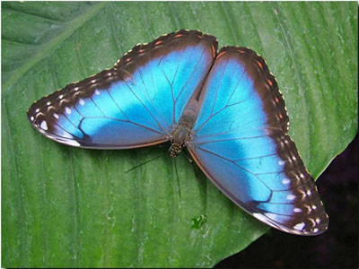
Морфо Дидиус
Крылья этой красивейшей бабочки перламутрово-голубого, голубого переливающегося цвета. Она обитает в тропических лесах Боливии, Перу, Эквадора и Колумбии. Это одна из самых крупных и ярких бабочек рода Морфо (Morpho). Одной из примечательных особенностей является довольно сильная изменчивость их окраски и размеров. Редкие цветовые вариации и крупные формы высоко ценятся коллекционерами.

Slide 33
Морфо Ахилл
Крылья этой красивейшей бабочки чёрные, а на них голубые полосы, выделяющиеся, бросающиеся в глаза. На них сразу обращают внимание.
Группа морфо не большая.

Slide 34
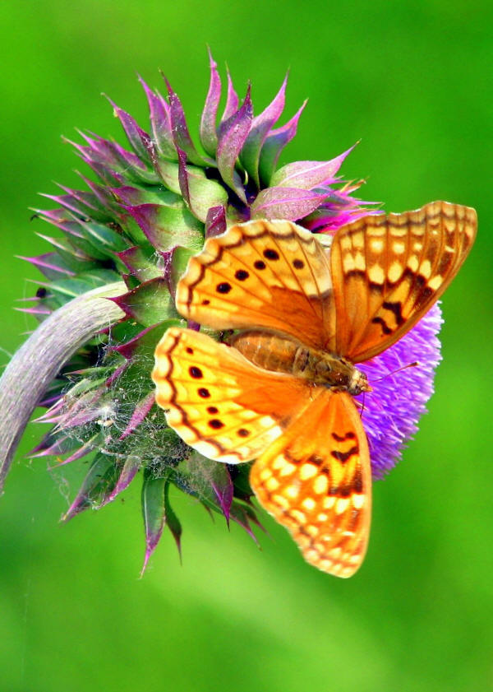
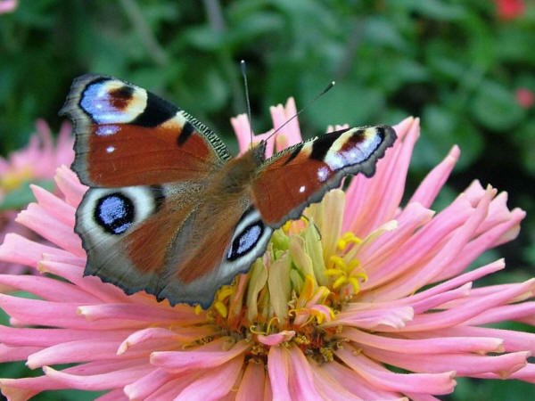
Большинство бабочек являются опылителями цветковых растений.

Slide 35
Вредные бабочки
Способность насекомых размножаться в очень больших количествах, как бы давать «вспышку» размножения в определенные годы, опасна для лесов, садов, огородов.
В таких случаях с ними ведется специальная борьба.
Плодожорки, сосновый, сибирский и кольчатый коконопряды, златогузки, совки, пяденицы и досаждающая в домах моль — вот немногие из вредных бабочек. Приносит вред и капустница. Ее гусениц хорошо склевывают птицы и домашние куры.
Но чтобы успешно бороться с вредными бабочками, надо создавать устойчивые, здоровые породы растений, соблюдая правильную агротехнику, а дома — чистоту и порядок.

Slide 36
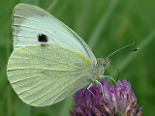
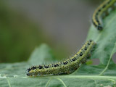
Капустница
Капустница. Гусеница повреждает капусту и другие растения из семейства крестоцветных. Бабочка летает днем. Самка откладывает яйца (по 15—200 штук) на нижнюю сторону листа капусты. За вегетационный период развивается два-три поколения капустной белянки.

Slide 37
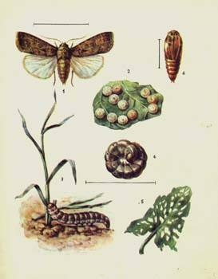
Озимая совка.
Гусеница озимой совки осенью повреждает (подгрызает) всходы озимых (отсюда название вредителя). Взрослые гусеницы зимуют в почве, весной окукливаются, в мае появляются бабочки. Они летают ночью и в сумерках. Самки откладывают яйца на просо и пропашные культуры — сахарную свеклу, капусту, лук и др. Гусеницы подгрызают растения в области корневой шейки. В конце июля они окукливаются, в августе из куколок вылетают бабочки второго поколения, которые откладывают яйца на сорняки на стерне или всходах озимых.

Slide 38
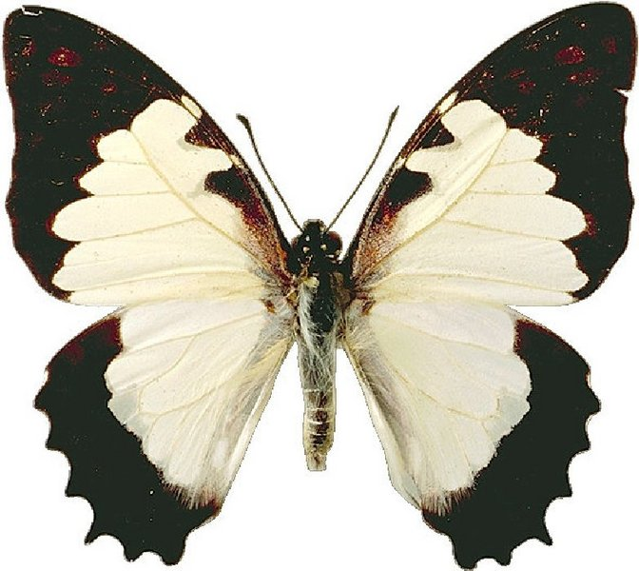
В коллекциях, собранных более 100 лет назад, бабочки сверкают прежней свежестью красок.

Slide 39
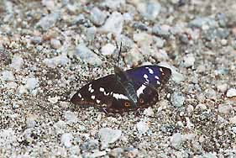
Но ни одна коллекция с застывшими на булавках мертвыми насекомыми не принесет той живой радости, которую дает переливающееся цветами луговое разнотравье или полянка в лесу, где летают, порхают, танцуют в солнечном воздухе яркие, чудесные бабочки.

Slide 40
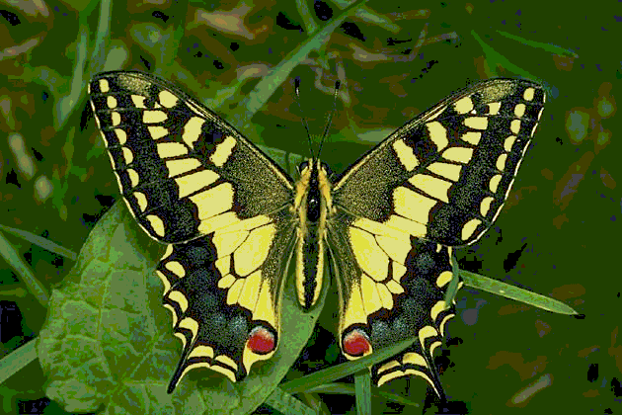

Slide 42
Половина списка насекомых, занесённых в Красную книгу – это бабочки.
Природа выработала у них многие приспособления, надежно охраняя от природных врагов.

Slide 43
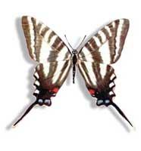
Неприятный вкус.
Некоторые виды, например парусник, отличаются жгучим, неприятным вкусом в сочетании с броской внешностью, поэтому хищники быстро научаются избегать их.

Slide 44
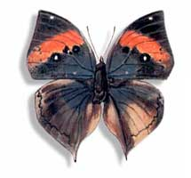
Мимикрия. Окраска.
Многих бабочек защищает покровительственная (маскировочная, или криптическая) окраска. Вид крикс арктический встречается в горах Сьерра-Невада (шт. Калифорния) в двух формах: оранжевая приурочена к районам с оранжево-коричневыми базальтовыми породами, а светлая – к выходам светлых гранитов. Личинок и куколок многих бабочек очень трудно обнаружить, так как благодаря зеленой окраске они сливаются с листвой.
Взрослые углокрыльницы, сложив
крылья, становятся очень похожими
на засохшие листья или кусочки коры.
Самый изумительный пример такой
покровительственной окраски
демонстрируют азиатские бабочки
листовидки.

Slide 45
К а л л и м а
Каллиме помогает спасаться от врагов форма крыльев. Они заострённые, и поэтому похожи на листья растений. Каллимы бывают разного цвета, но сам узор при этом не изменяется.

Slide 46
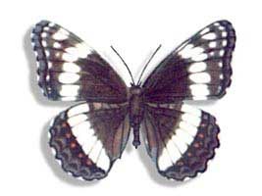
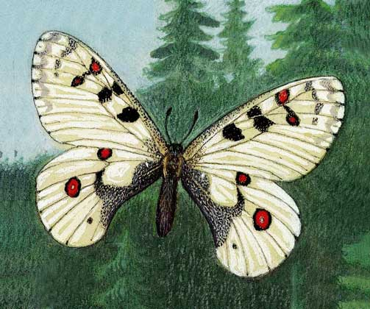
Другие бабочки используют камуфляж иного рода – «расчленяющую» окраску, как бы разрывающую очертания тела благодаря сочетанию контрастных пятен.
Некоторые виды несут на крыльях яркие отметины, призванные отвлекать внимание хищников от жизненно важных частей тела.
Вероятно, для этого служат «глазки» на крыльях многих бархатниц и нимфалид и оранжевые крапины на них у некоторых белянок.

Slide 47
Другие защитные средства:
Гусеницы многих дневных бабочек покрыты жесткими волосками, которые до некоторой степени защищают их от врагов.
У личинок парусников сразу за головой на спине расположена Y-образная железистая структура, осметерий. Она выпячивается наружу всякий раз, когда гусеницу тревожат, распространяя при этом резкий запах.

Slide 48
Только против человека бабочки бессильны.
Бабочки сильно страдают от сокращения мест обитания. Неумеренный отлов и коллекционирование – тоже причина их сокращения.
Поэтому еще раз напоминаем: научись любоваться и наблюдать. Не истребляй, а охраняй.
Это — важное дело человека на Земле.

Slide 49
ПРОСТО БЕРЕГИ ТО,
ЧТО ТЕБЯ ОКРУЖАЕТ!

Slide 51
